Slide 1
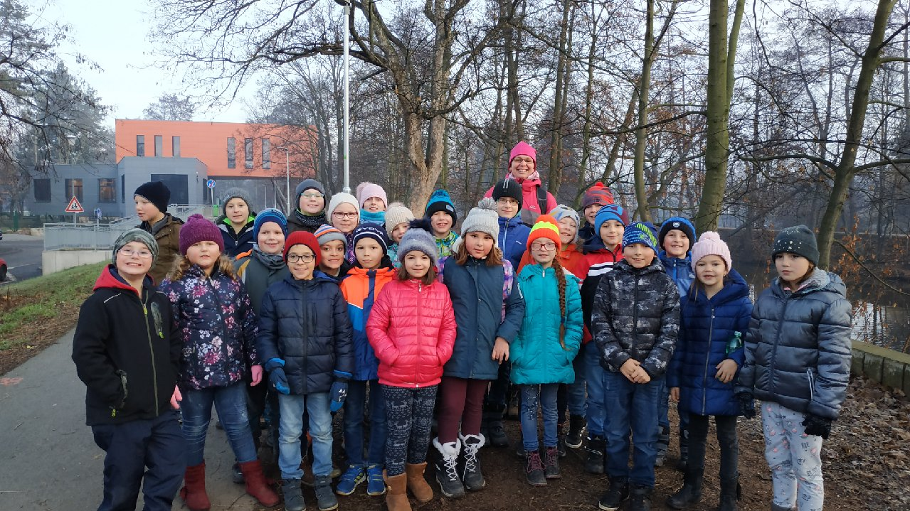
Vánoční program v Ekocentru Paleta
(třeťáci)

Slide 2
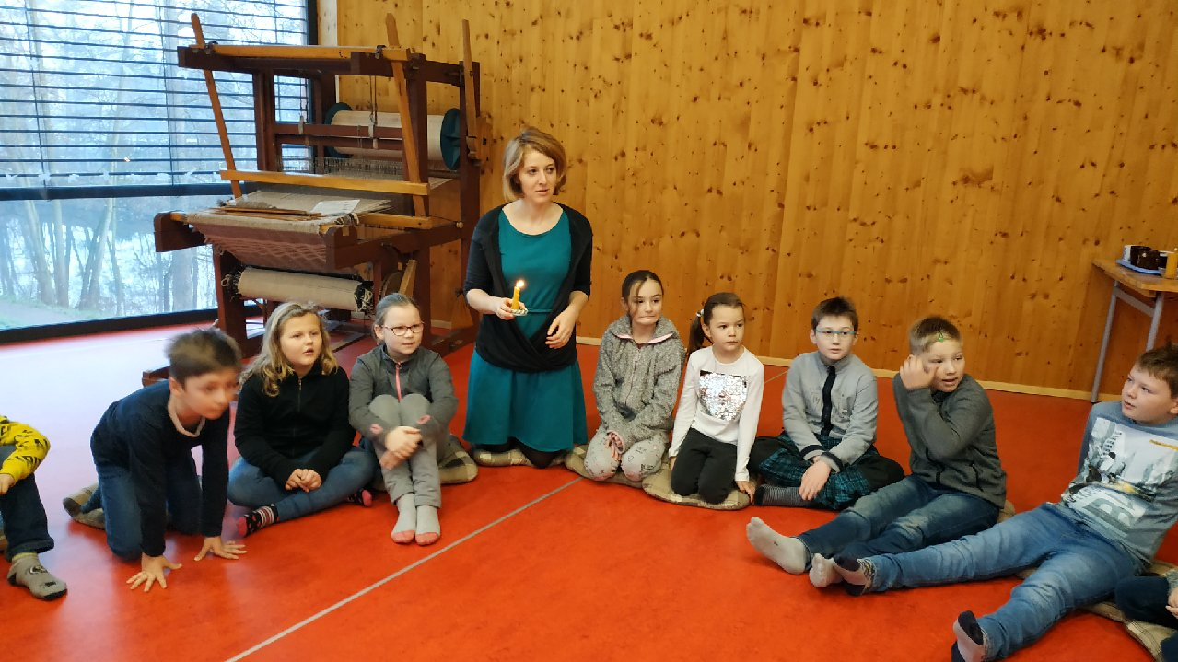
Naše vánoční přání

Slide 3
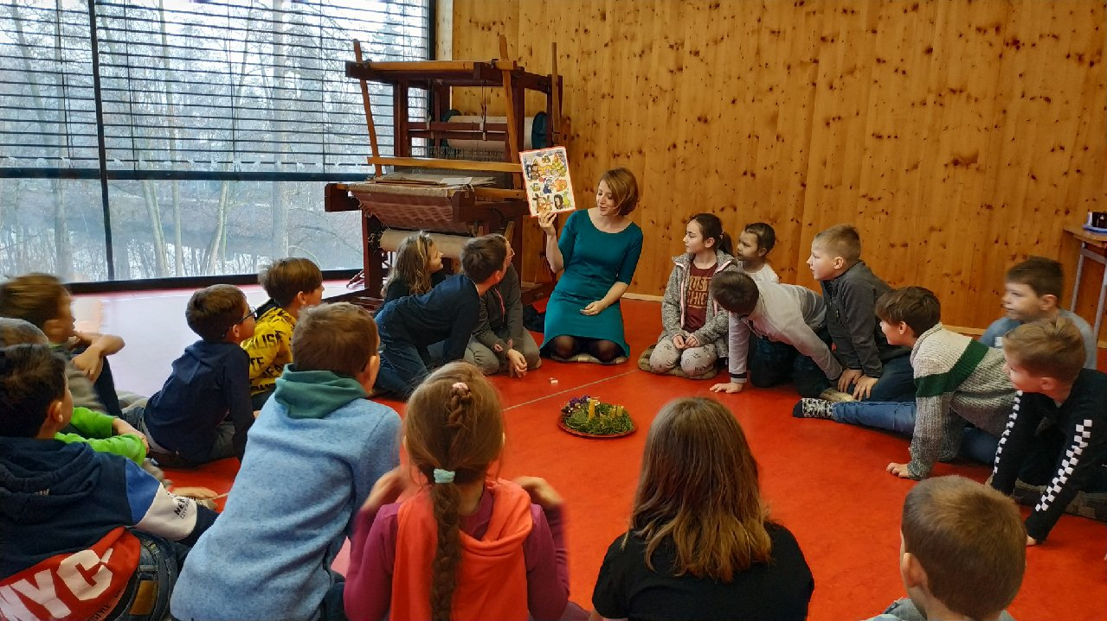
Co je advent? Už to víme☺.

Slide 4
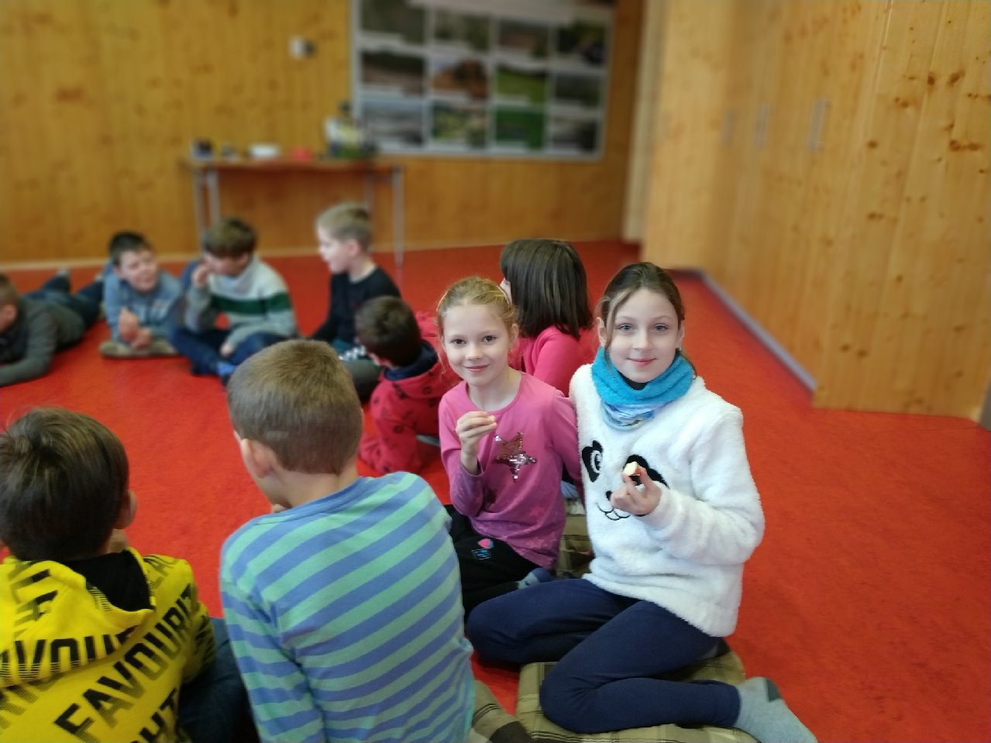
Vánoční zvyky a tradice (krájení jablka)

Slide 5
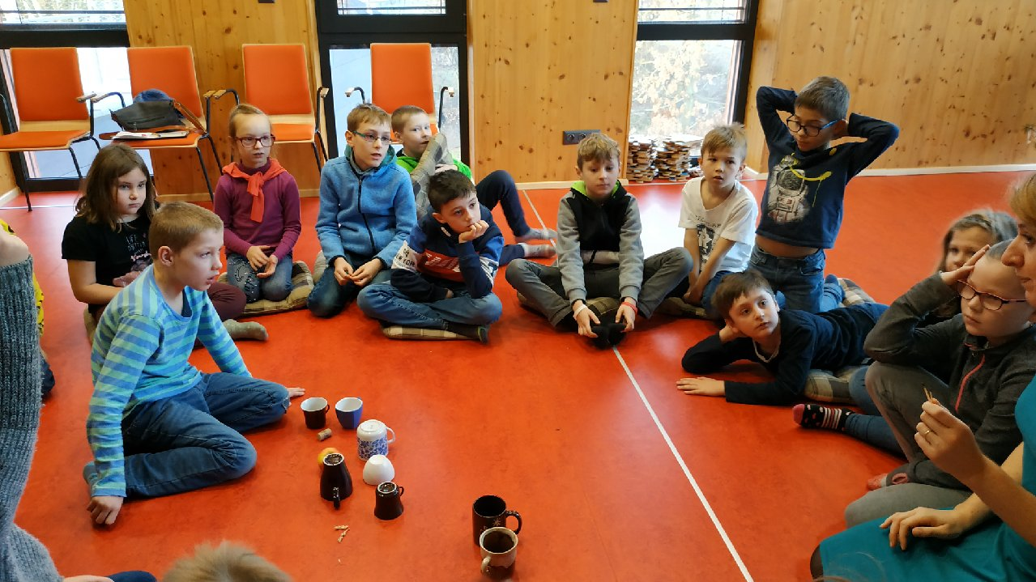
Vánoční zvyky a tradice
(odklápění hrníčků)

Slide 6
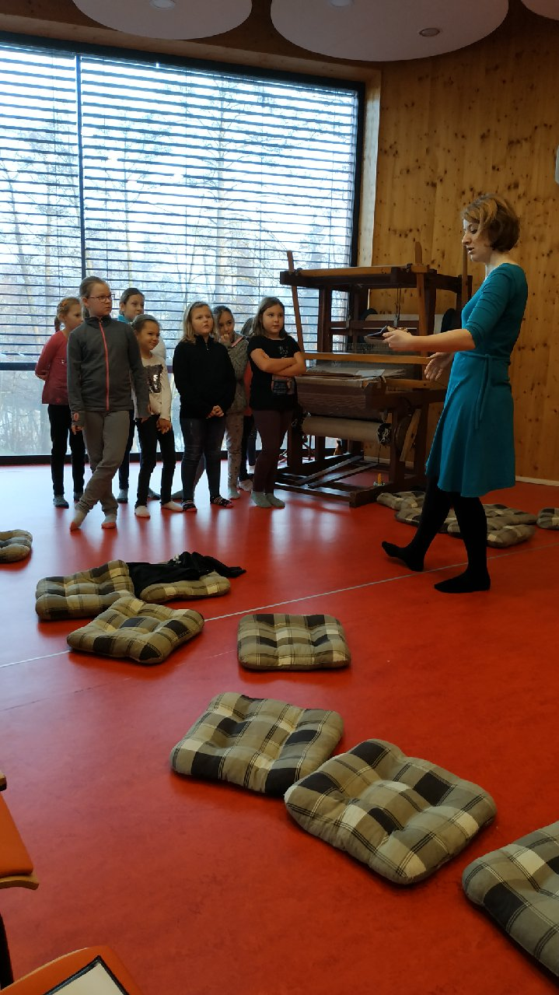
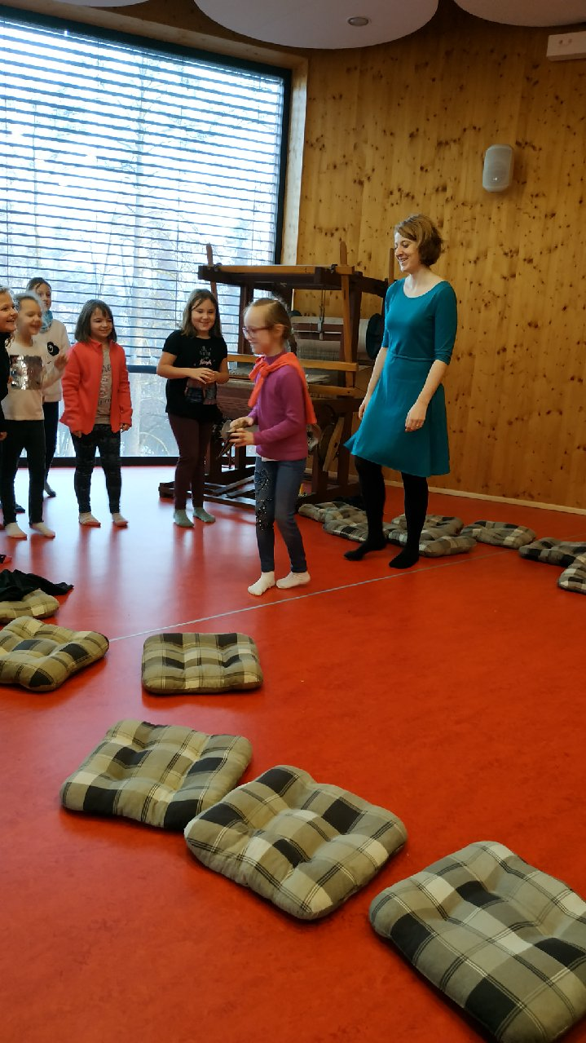
Vánoční zvyky a tradice
(házení pantoflem)

Slide 7
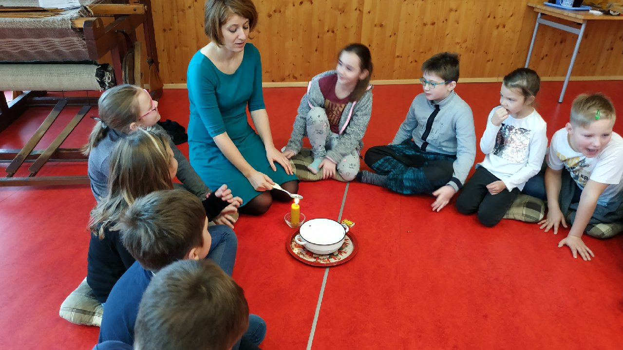
Vánoční zvyky a tradice
(lití olova)

Slide 8
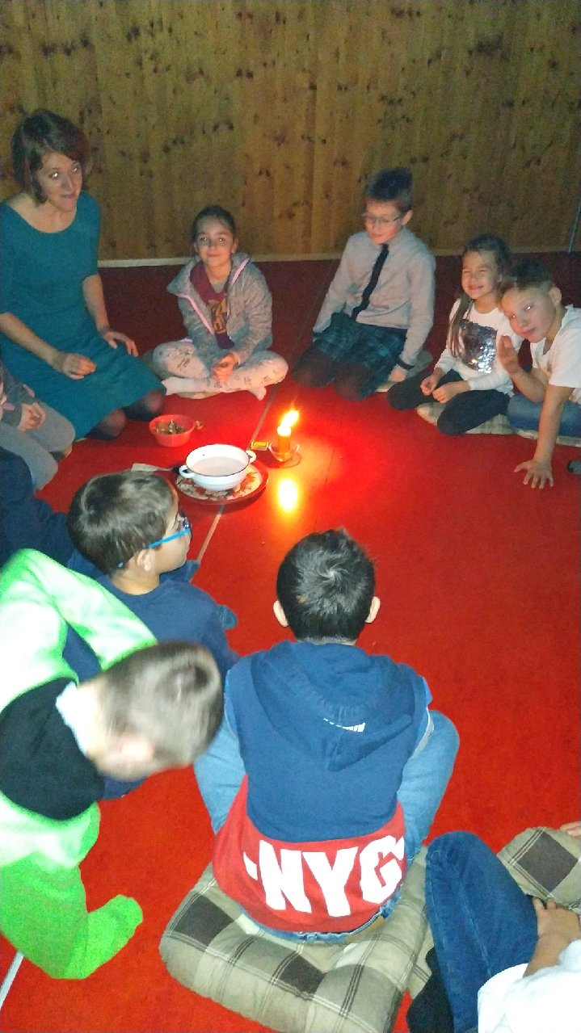
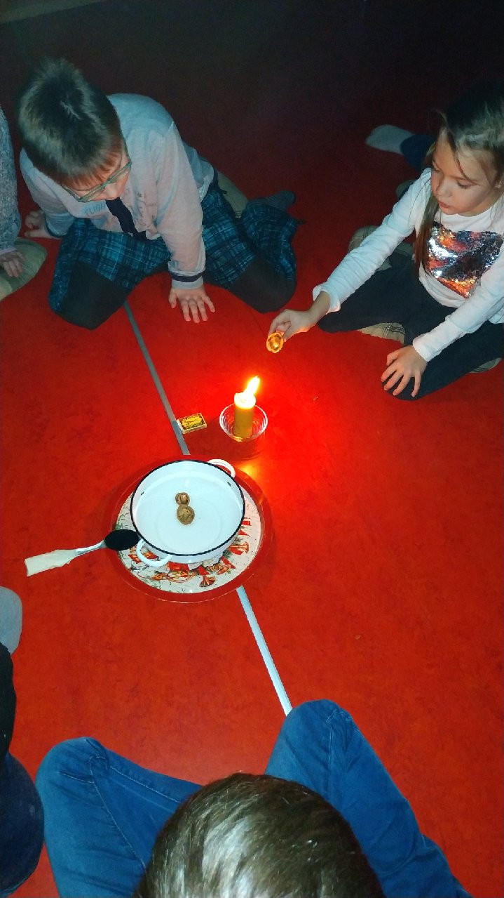
Vánoční zvyky a tradice
(pouštění lodiček)

Slide 9
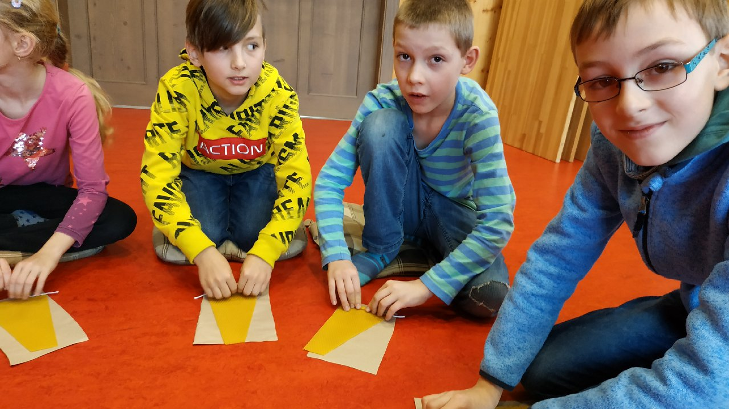
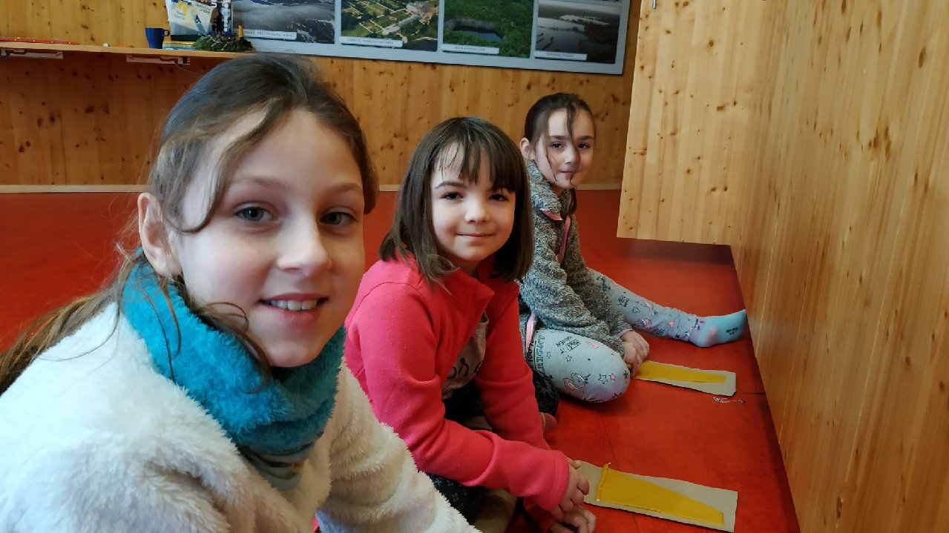
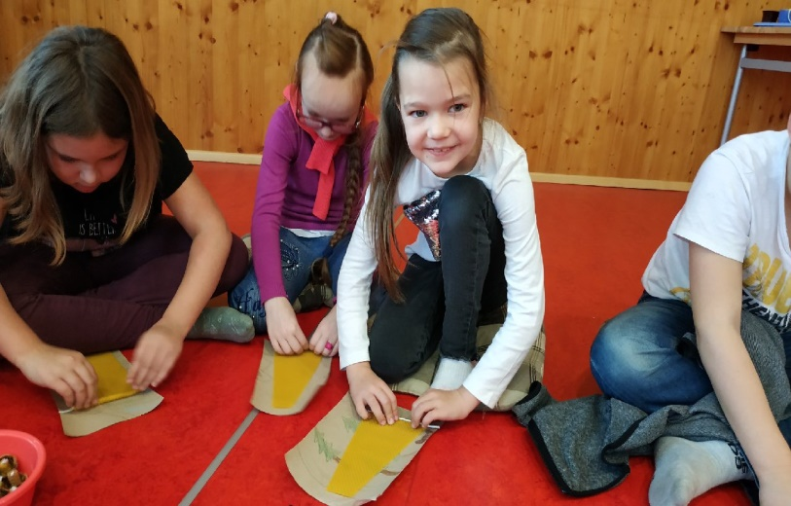
Vyrábění svíček

Slide 10
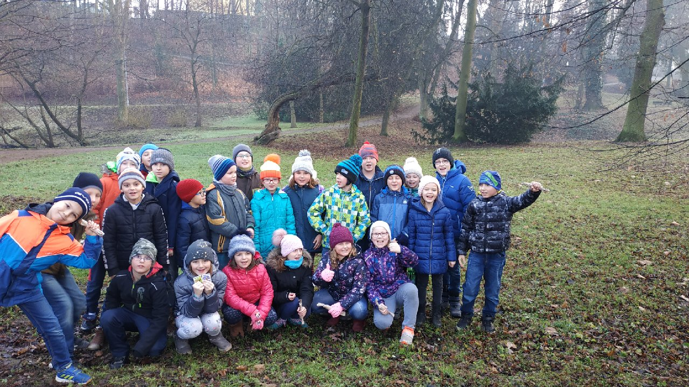
KRÁSNÉ VÁNOCE
PŘEJÍ TŘEŤÁCI ☺

